Slide 1
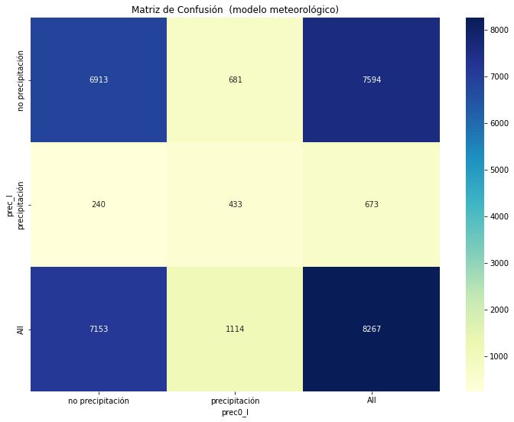

Matrices de Confusión
Modelo WRF pronóstico D1
Modelo WRF pronóstico D0

Slide 2
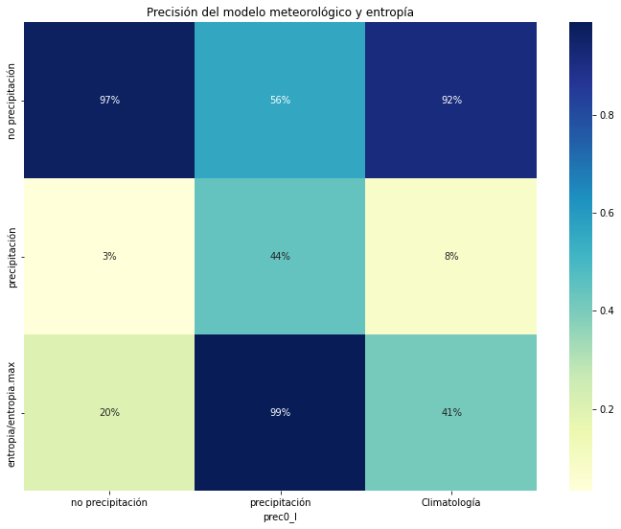
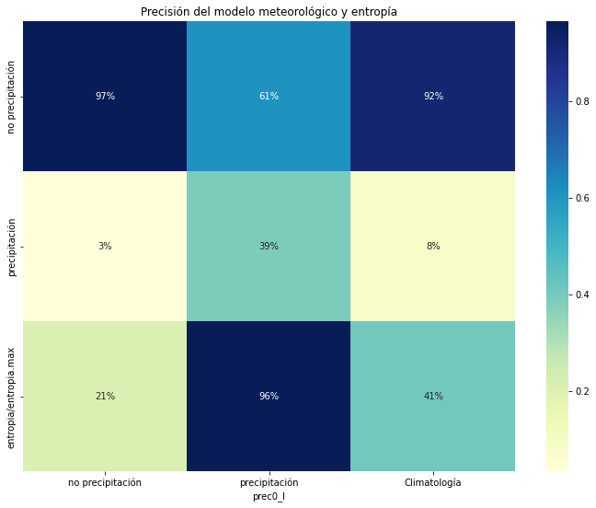
Precisión y entropía
Modelo WRF D0
Modelo WRF D1

